Slide 1
Message de la semaine
Du 4 au 8 mai 2020

Slide 2
Bonjour les amis,
J’espère que vous avez passé une belle fin de semaine.
Hier, je suis allée marcher sur le sentier près de l’école intermédiaire. C’était très amusant. J’ai vu des canards qui nageaient dans la rivière.
Madame Ravn est allée faire de la bicyclette avec ses enfants. Ils ont vu une grande ligne de personnes qui attendaient pour rentrer au Dollarama.
Madame DeWinter est allée faire des courses avec son mari. Elle a vu des amis au magasin.
Et toi, qu’est-ce que tu as fait en fin de semaine?

Slide 3
Comprehension questions
Answers are on the slide following each question.

Slide 4
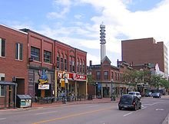
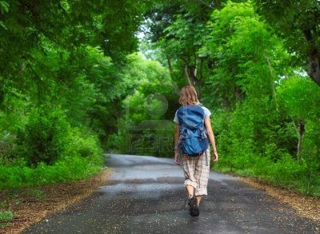
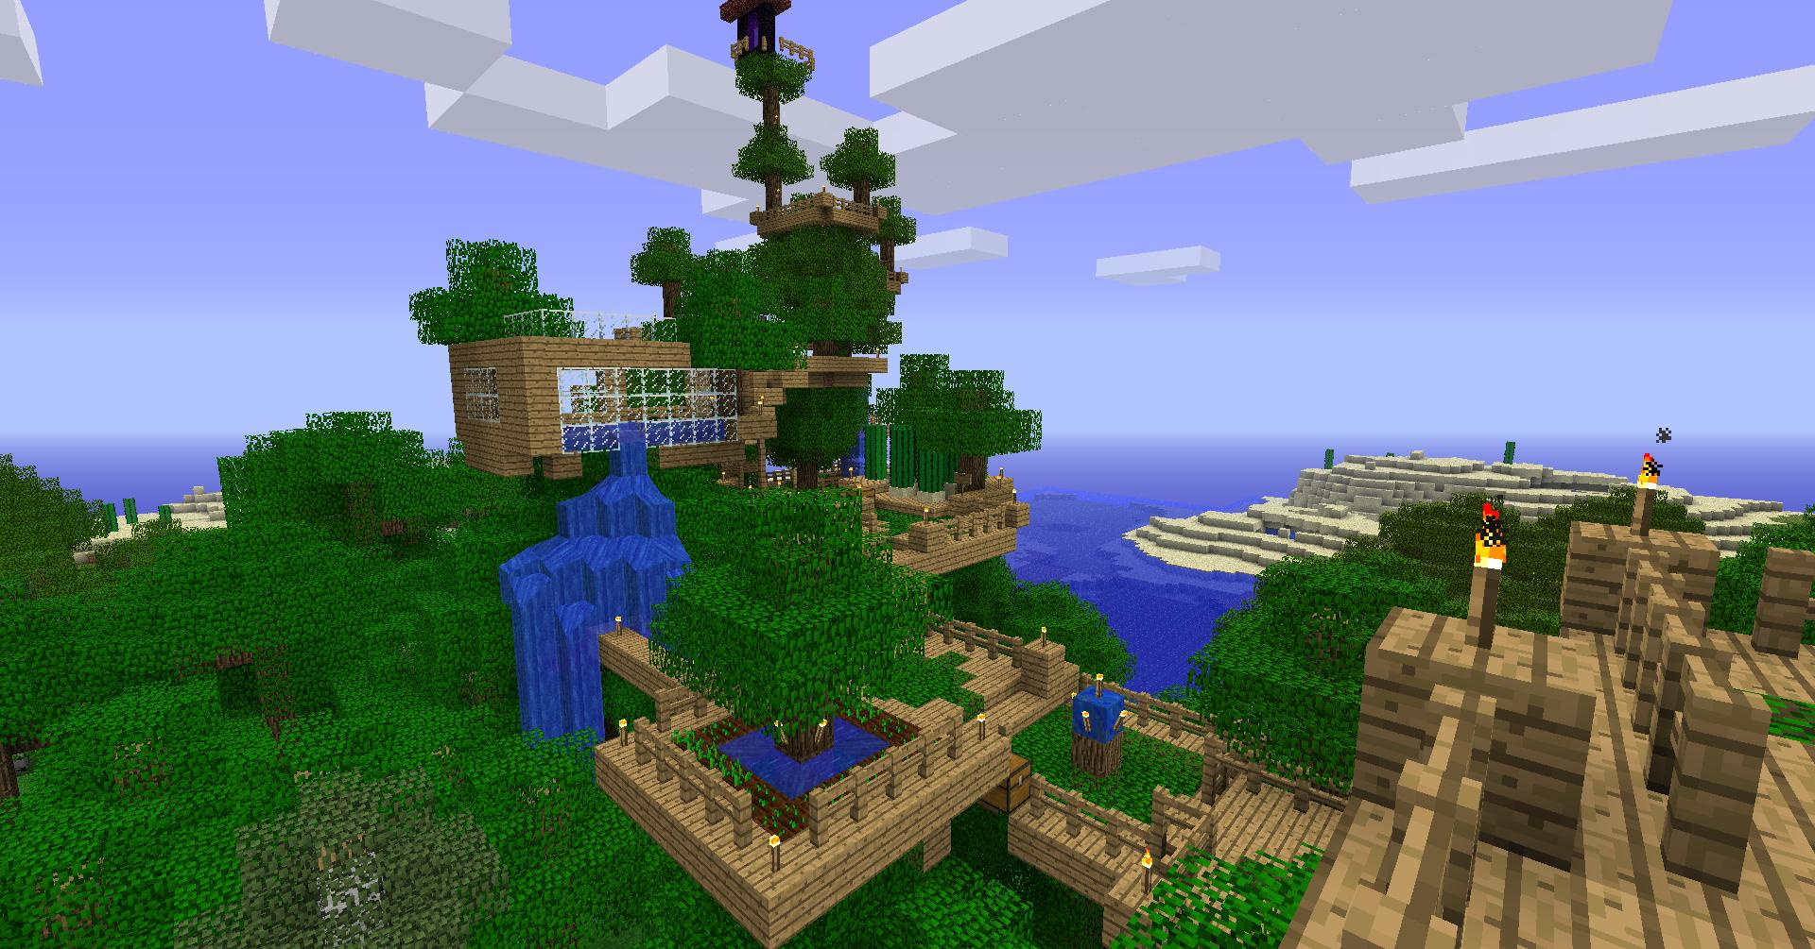
Qu’est-ce que j’ai fait en fin de semaine?
Je suis allée à la bibliothèque.
Je suis allée à Moncton.
J’ai joué des jeux vidéo.
Je suis allée marcher sur le sentier près de l’école intermédiaire.

Slide 5
Qu’est-ce que j’ai fait en fin de semaine?
x
x
a) Je suis allée à la bibliothèque.
b) Je suis allée à Moncton.
c) J’ai joué des jeux vidéo.
d) Je suis allée marcher sur le sentier près de l’école intermédiaire.
x

Slide 6
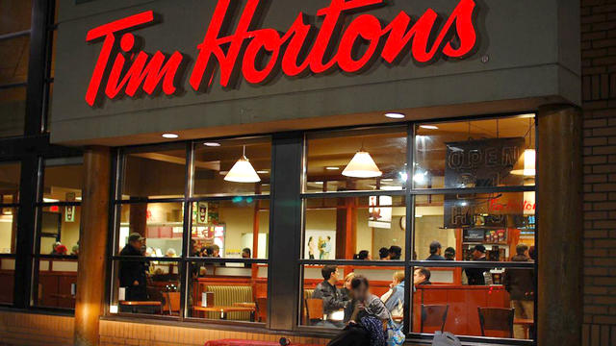
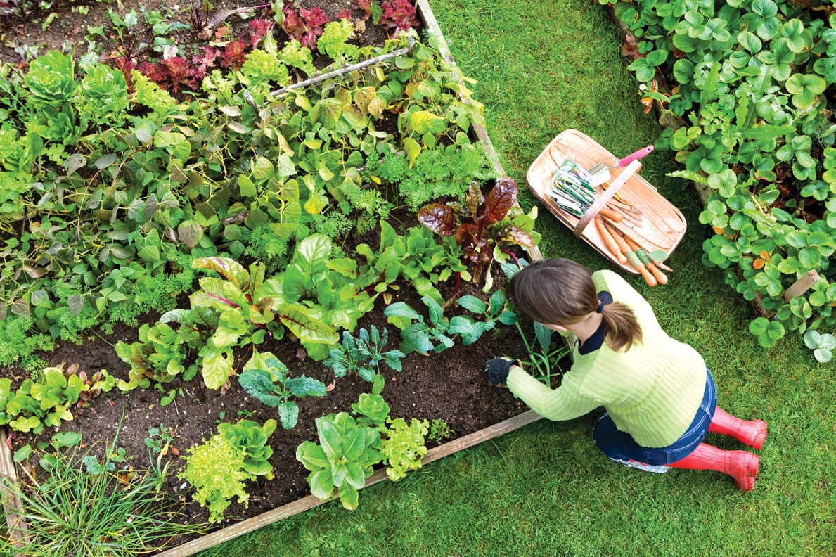
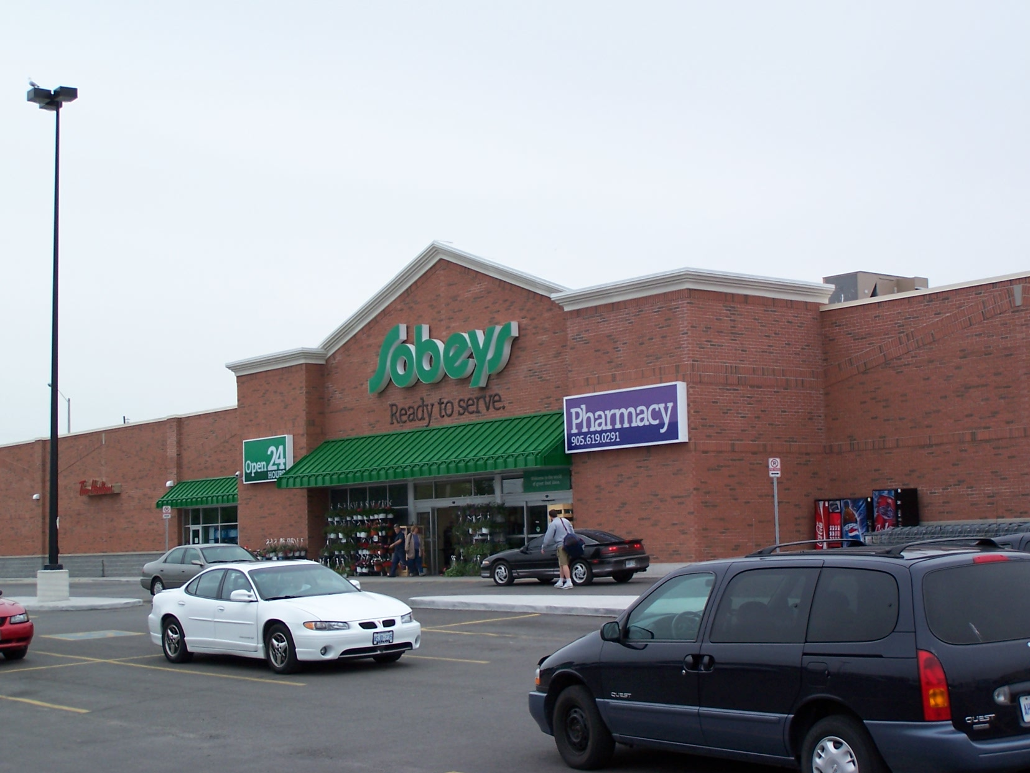
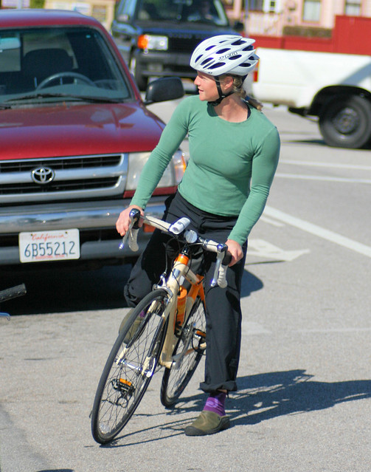
Qu’est-ce que madame Ravn et madame DeWinter ont fait en fin de semaine?
Madame DeWinter a fait du jardinage.
Madame Ravn a été au Tim Horton.
Madame DeWinter a été faire des courses.
Madame Ravn a fait de la bicyclette.

Slide 7
Qu’est-ce que madame Ravn et madame DeWinter ont fait en fin de semaine?
x
Madame DeWinter a fait du jardinage.
Madame Ravn a été au Tim Horton.
Madame DeWinter a été faire des courses.
Madame Ravn a fait de la bicyclette.
x

Slide 8
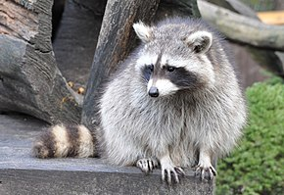
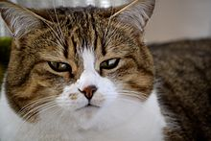
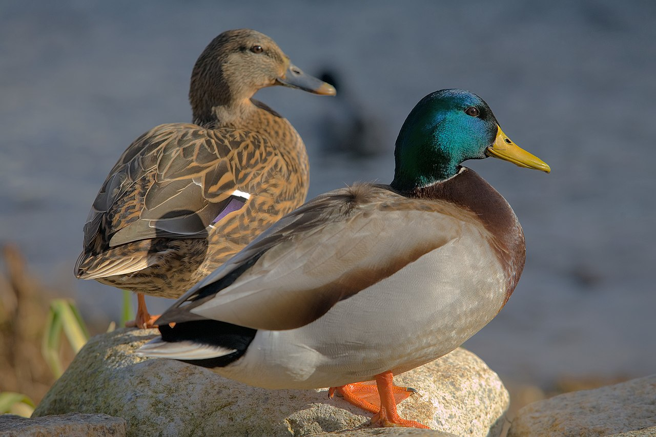
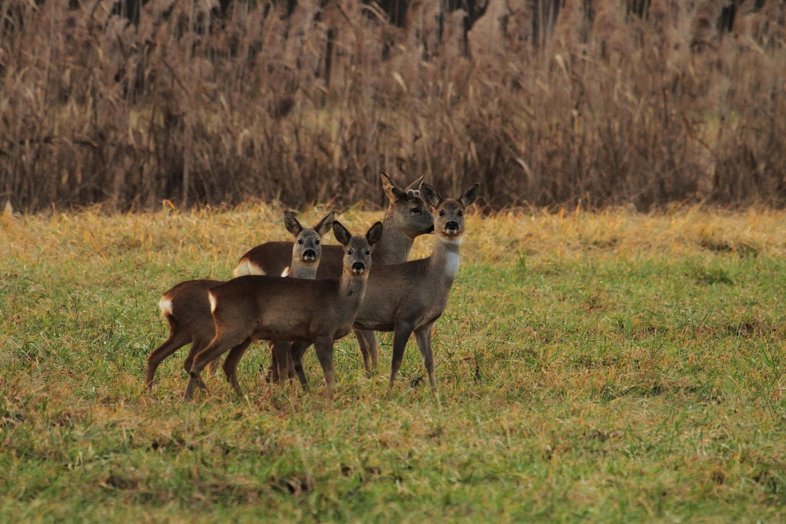
Qu’est-ce que j’ai vu en fin de semaine?
En fin de semaine, j’ai vu un raton laveur.
En fin de semaine, j’ai vu un chat.
En fin de semaine, j’ai vu des canards.
En fin de semaine, j’ai vu des chevreuils.

Slide 9
Qu’est-ce que j’ai vu en fin de semaine?
x
En fin de semaine, j’ai vu un raton laveur.
En fin de semaine, j’ai vu un chat.
En fin de semaine, j’ai vu des canards.
En fin de semaine, j’ai vu des chevreuils.
x
x

Slide 10
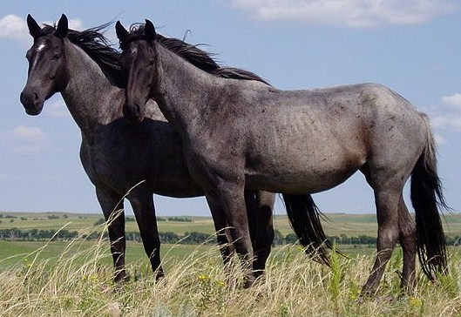
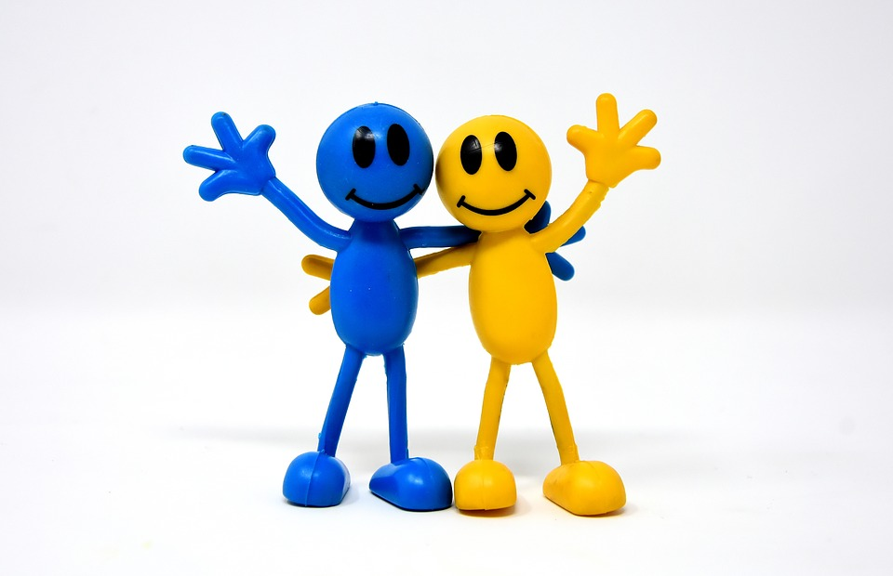
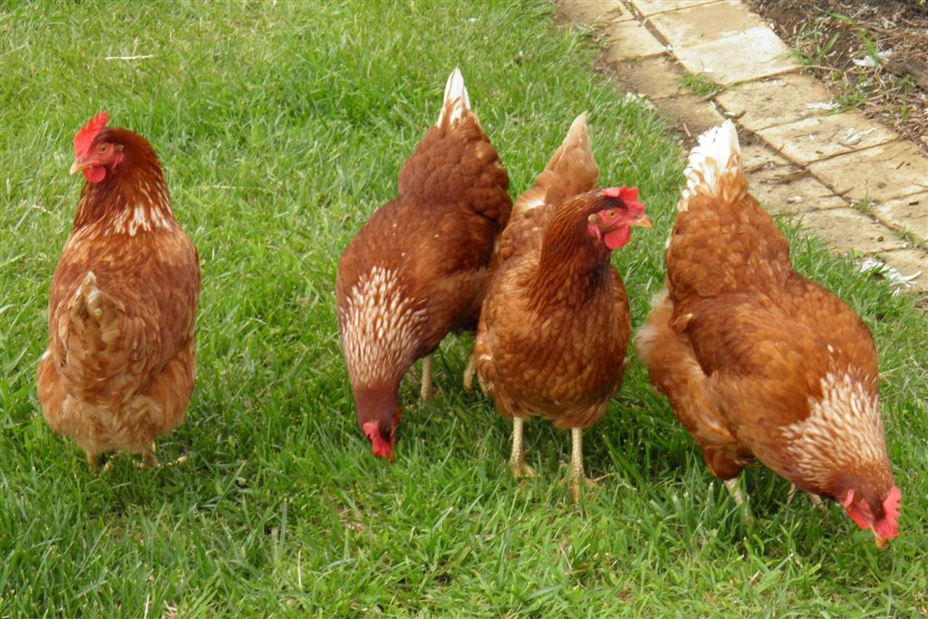
Qu’est-ce que madame DeWinter et madame Ravn ont vu en fin de semaine?
Madame Ravn a vu une grande ligne de personnes qui attendaient pour rentrer au Dollarama.
Madame DeWinter a vu des chevaux.
Madame DeWinter a vu des amis au magasin.
Madame Ravn a vu des poules.

Slide 11
Qu’est-ce que madame DeWinter et madame Ravn ont vu en fin de semaine?
*Madame Ravn a vu une grande ligne de personnes qui attendaient pour rentrer au Dollarama.
*Madame DeWinter a vu des chevaux.
*Madame DeWinter a vu des amis au magasin.
*Madame Ravn a vu des poules.
x
x

